Slide 1
Появление неравенства и знати

Slide 2
Основные вопросы урока:
Что такое неравенство?
Как и почему оно появилось?
Что произошло в обществе в результате появления неравенства?

Slide 3
Новые слова:
плуг, ремесло, ремесленник, соседская община, неравенство, знать, классы, государство.

Slide 4
Повторим
Первые земледельцы вскапывали землю деревянной...
Колосья срезали...
Растирали зерна на...
Рубили деревья...
Земледелие и скотоводство возникли в Западной...
Из глины научились делать...
Женщины научились... и …

Slide 5
КАРТОЧКА № 5 Подготовь развернутый ответ на вопрос: «Как появилось земледе­лие и скотоводство?» Для этого вспомни: -На какое свойство растений обратили внимание женщины, зани­маясь собирательством? -Какие первые культуры начал выращивать человек? -Как первобытные люди обрабатывали землю? -Какие орудия труда они использовали при обработке земли? -Как поступали с детенышами убитых животных? -Каких животных первобытные люди стали разводить? Сделай вывод, что дали человеку скотоводство и земледелие?

Slide 6
КАРТОЧКА № 6
Подготовь развернутый ответ на вопрос:«Какие новые занятия появились у древних людей?» Для этого вспомни:
- Из чего люди делали посуду?
- Из чего изготавливали ткань?
- Сделай вывод, какое значение имело появление этих новых заня­тий для людей.

Slide 7
ПОЯВЛЕНИЕ НЕРАВЕНСТВА И ЗНАТИ
ТЕМА УРОКА:

Slide 8
ПЛАН
Обработка металлов и совершенствование орудий труда.
Переход от родовой общины к соседской.
Появление неравенства и знати.

Slide 9
РЕМЕСЛЕННИК –
ЧЕЛОВЕК, КОТОРЫЙ ПРОФЕССИОНАЛЬНО ЗАНИМАЕТСЯ ИЗГОТОВЛЕНИЕМ СОСУДОВ, ОРУДИЙ ТРУДА, ТКАНЕЙ ИЛИ ДРУГИХ ИЗДЕЛИЙ.

Slide 10
Развитие ремёсел.
Люди заметили, что попавшие в очаг самородки меди размягчаются в огне и меняют форму при ударе. Это свойство позволило выковывать из меди разные предметы. Медь была первым металлом, из которого люди научились делать орудия труда.

Slide 11
Около 9 тыс. лет назад в Западной Азии появилось новое занятие – обработка металлов. Первым металлом, из которого люди научились делать орудия труда была МЕДЬ.
Мастера научились работать
и с драгоценными металлами –
ЗОЛОТОМ, СЕРЕБРОМ. Из них
изготавливали украшения.

Slide 12
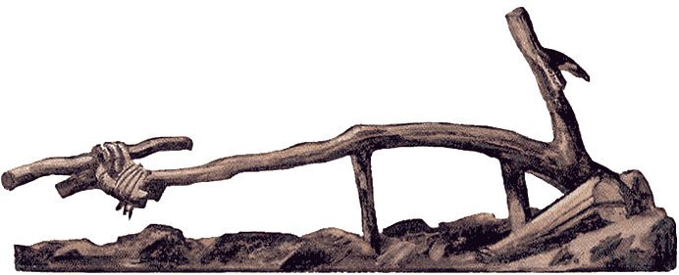
Изобретение плуга
Изобретение деревянного плуга положило начало плужному земледелию. Благодаря изобретению плуга, использованию животных для рыхления земли, появлению медных орудий отпала необходимость о совместном труде всей общины на полях.

Slide 14
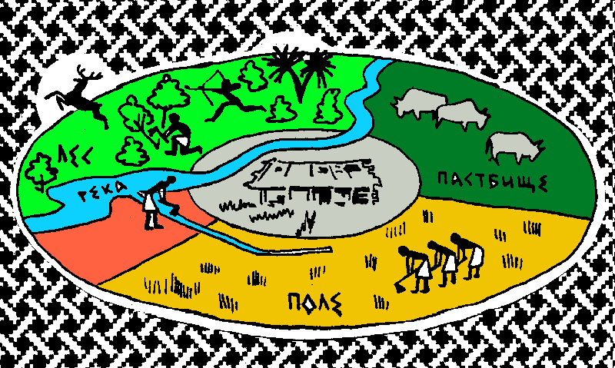
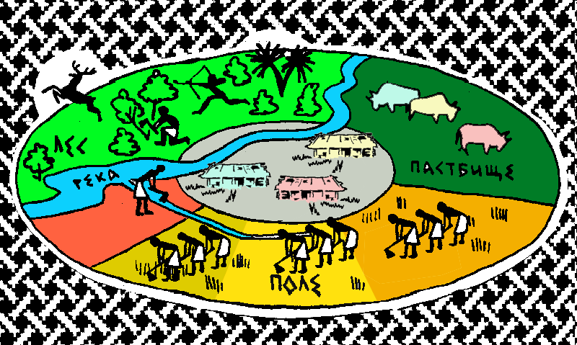
У каждой семьи своё хозяйство
Пахота на полях
Применение медных орудий труда
Появление большего количества продуктов

Slide 15
Управление обществом
Родовая
община
Соседская
община
ВОЖДЬ – глава племени. Руководил военными
действиями племени.

Slide 16
Появление неравенства Соседская община – это коллектив людей, не являющихся родственниками, но совместно выполняющих ряд работ (осушение болот, расчистка леса под пашню, выкапывание пруда и т.д.)
Разное отношение к труду, непредвиденные природные явления приводили к имущественному неравенству.

Slide 17
Н Е Р А В Е С Т В О –
деление общества
на
богатых и бедных

Slide 18
К Л А С С Ы –
ЭТО БОЛЬШИЕ ГРУППЫ ЛЮДЕЙ, КОТОРЫЕ ВЫДЕЛЯЮТСЯ В ОБЩЕСТВЕ ПО ИМУЩЕСТВЕННОМУ ПРИЗНАКУ, ТО ЕСТЬ ПО ТОМУ, ЧТО ОНИ ИМЕЮТ.

Slide 19
ЗНАТЬ —
БОГАТЫЕ И ВЛИЯТЕЛЬНЫЕ ЛЮДИ ГОСУДАРСТВА

Slide 20
СХЕМА ЗАРОЖДЕНИЯ ГОСУДАРСТВА
ПОЯВЛЕНИЕ РЕМЕСЛА
НОВЫЕ ОРУДИЯ ТРУДА
ИЗЛИШКИ
НЕРАВЕНСТВО
ПЕРЕХОД ОТ РОДОВОЙ ОБЩИНЫ К СОСЕДСКОЙ
Г О С У Д А Р С Т В О

Slide 21
Государство -
Организация общества, в которой существуют границы, власть, законы и сбор налогов.

Slide 22
КРОССВОРД
ПО ГОРИЗОНТАЛИ:
Первый металл, освоенный человеком.
Большие группы людей, которые выделяются в обществе по имущественному признаку.
Род занятия человека.
Богатые, влиятельные люди.
Организация общества, в которой существуют границы, власть, законы и сбор налогов.
КЛЮЧЕВОЕ СЛОВО:
появление в обществе богатых и бедных людей.
 |  |  |  |  |  |  |  |  | 1
 |  |  |  |  |  |  |  | 2
3
4
5

Slide 23
КРОССВОРД
 |  |  |  |  |  |  |  |  |  |  | Н
 |  |  |  |  |  |  |  |  | 1 | М | Е | Д | Ь
 |  |  |  |  |  |  |  |  |  |  | Р
 |  |  |  |  |  |  |  | 2 | К | Л | А | С | С | Ы
 |  |  |  |  |  |  |  |  |  |  | В
3 |  |  |  |  |  |  |  | Р | Е | М | Е | С | Л | О
 |  |  |  |  |  |  |  |  |  |  | Н
 |  |  |  |  |  |  |  |  |  |  | С
4 |  |  |  |  |  |  |  | З | Н | А | Т | Ь
 |  |  |  |  |  |  |  |  |  |  | В
5 | Г | О | С | У | Д | А | Р | С | Т | В | О

